Slide 1

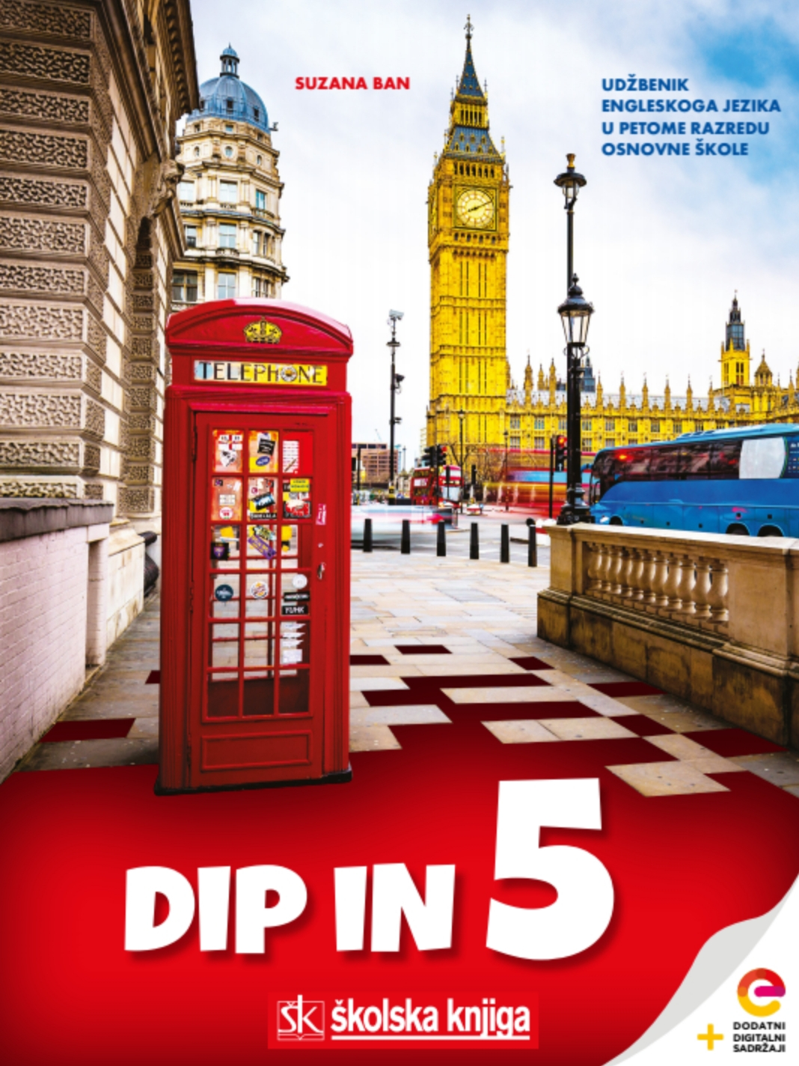

UNIT 5 My home and healthy living
Yummy

Slide 2





Can you remember more food and drinks words?
eggs
cereals
cheese
FOOD
juice
water
milk
DRINKS

Slide 3
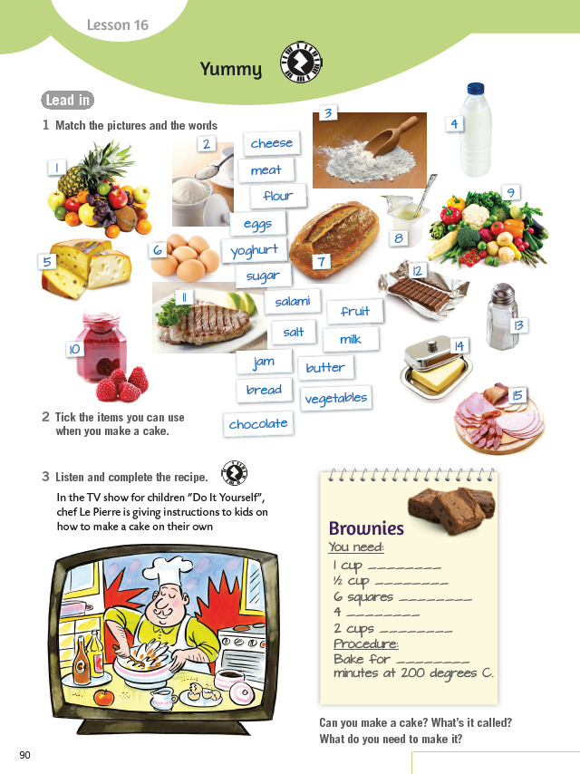
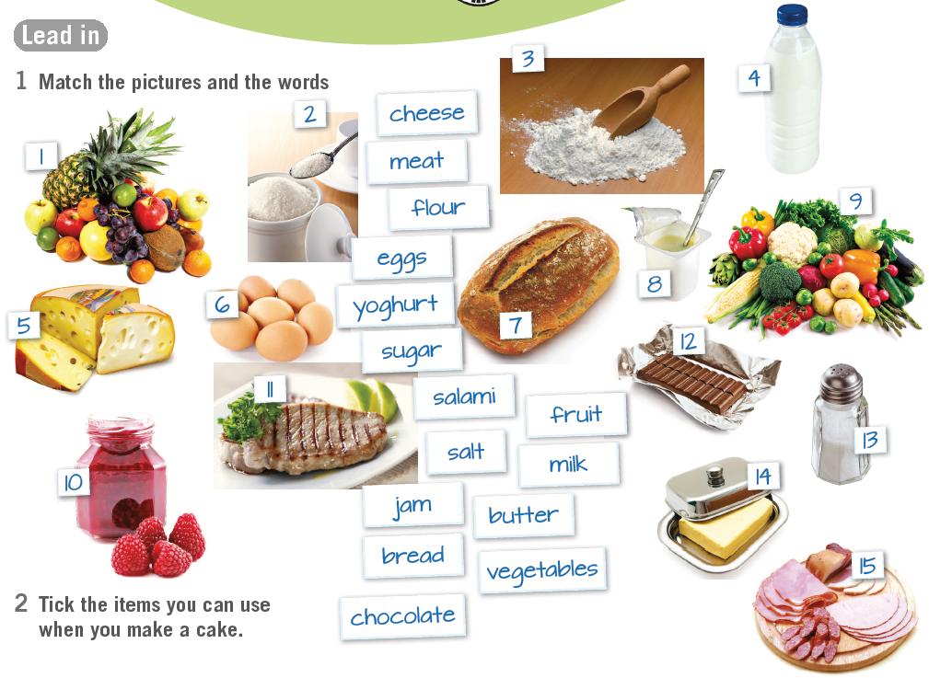
Open your book, page 90.
Match the pictures and the words. Book, p.90.
5
11
You can practice pronunciation here: https://www.bookwidgets.com/play/t:DUY4sU8M3nnAjfi-dbA7myoy5XRwkm5_Ik36iTOxtvpHVTNDR0c=
3
6
8
2
15
1
13
4
10
14
7
9
12

Slide 4
Open your book, page 86.
Practice here: https://wordwall.net/resource/1896951
Tick the items you can use when you make a cake. What ingredients does your mother usually need to make a cake?
5
11
3
6
8
2
15
1
13
4
10
14
7
9
12

Slide 5

Have you ever helped in preparing a meal? Can you follow a recipe?
Do you have a special recipe? What ingredients do you need?
What do you do FIRST / THEN /AFTER THAT / FINALLY?
U uputama nam piše koliko čega moramo koristiti: npr. a cup of = šalicu nečega. Piše nam i što moramo raditi sa smjesom: mix = miješaj, add = dodaj. S obzirom da je riječ o kolaču njega moramo i ispeći (bake = peci), a recept nam daje i upute na kojoj temperaturi: degrees Celsius = stupnjeva Celzija.

Slide 6
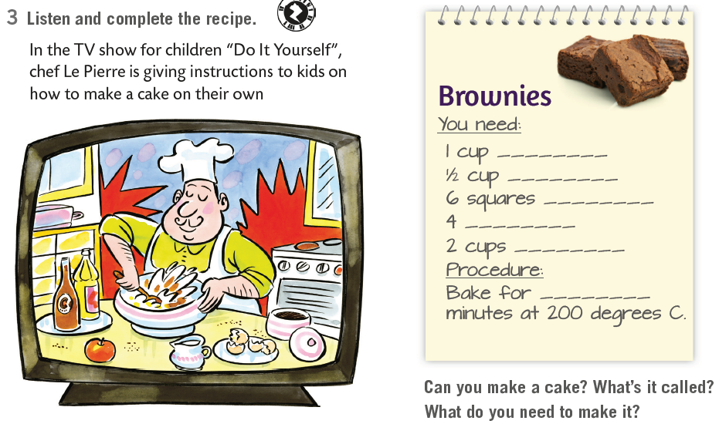

Listen and complete the recipe. In the TV show for children “Do It Yourself”, chef Le Pierre is giving instructions to kids on how to make a cake on their own. U 3. zadatku možeš vidjeti kuhara Le Pierre koji u TV emisiji za djecu daje upute djeci kako da samostalnu speku kolač. Poslušaj zvučni zapis na sljedećoj poveznici i nadopuni recept koji se nalazi u 3. zadatku. https://www.e-sfera.hr/dodatni-digitalni-sadrzaji/35f6e5e0-66d6-4fa9-98a7-eb1063e7794d/assets/audio/38_lesson_16_-recipe_1.mp3
butter
flour
chocolate
eggs
sugar
30 - 40
Znate li što su to BROWNIES?
BROWNIES su tipični američki čokoladni kolači.
Što je sve od sastojaka potrebno?
Koliko dugo trebamo peći kolač?

Slide 7
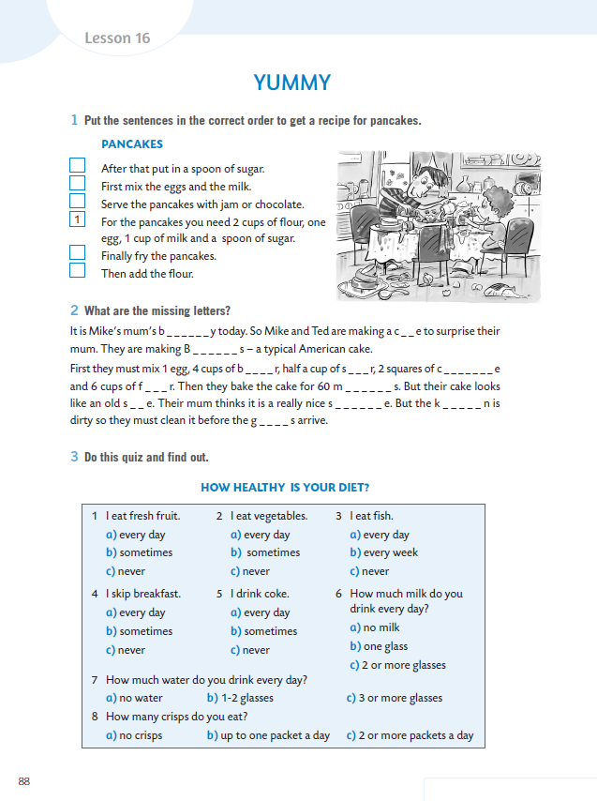
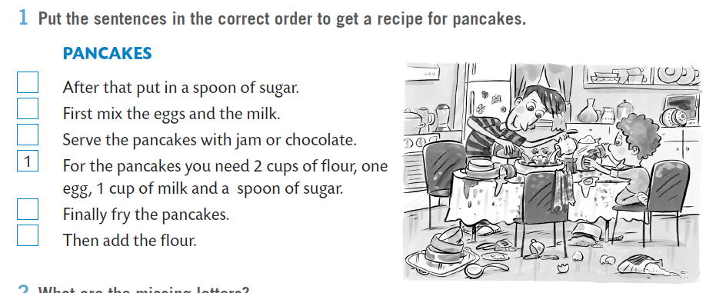
WB, page 88.
Put the sentences in the correct order to get a recipe for pancakes.
4
2
6
5
3

Slide 8
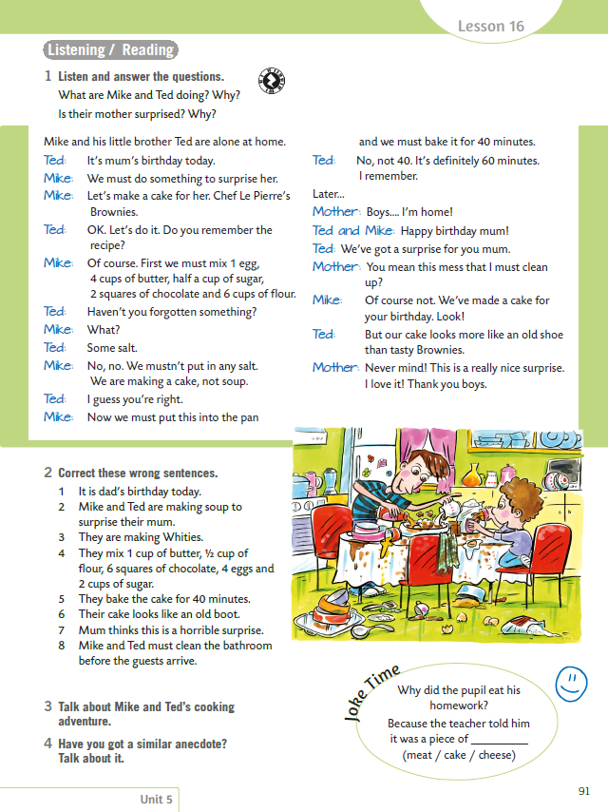
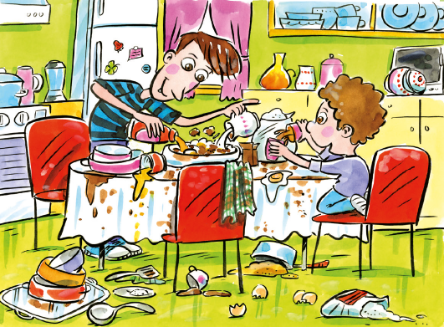
Book, page 91.
What are Mike and Ted doing? Why?
Is their mother surprised? Why?
Ponovili i naučili nazive prehrambenih proizvoda, te se upoznali sa chef Le Pierre-om. Sjećaš li se njega? Što je on radio?
Pripremao je poznate američke BROWNIES.
Osim toga, naučio si recept za palačinke! Jesi se možda usudio probati sam pripremiti palačinke?
Bi li znao sam napraviti neki kolač prateći recept?

Slide 9

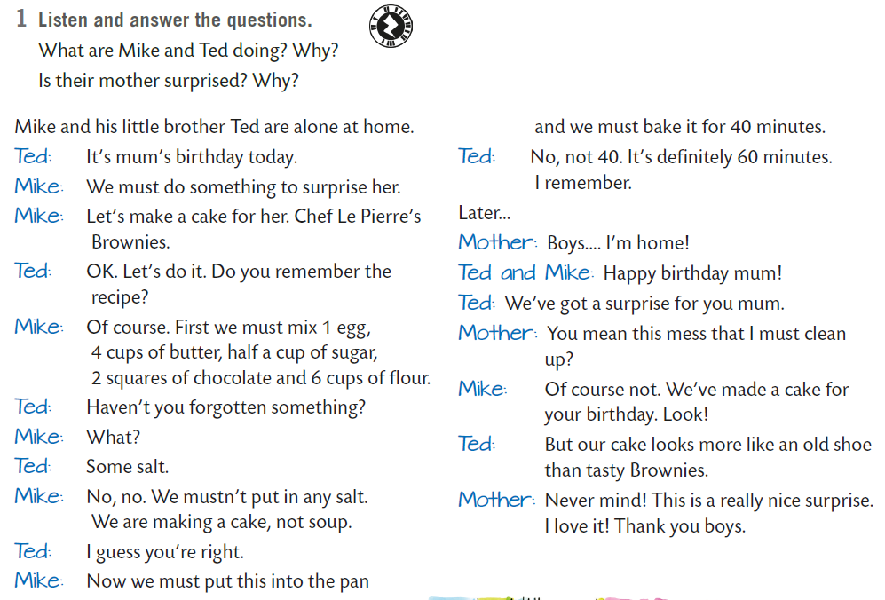
Listen and answer the questions. https://www.e-sfera.hr/dodatni-digitalni-sadrzaji/35f6e5e0-66d6-4fa9-98a7-eb1063e7794d/assets/audio/39_lesson_16_mike_and_ted_2.mp3
What are Mike and Ted doing? Why?
They are making brownies. Because it's mum's birthday.
Is their mother surprised? Why?
Yes, she is. They've made a mess but she loves their surprise.

Slide 10

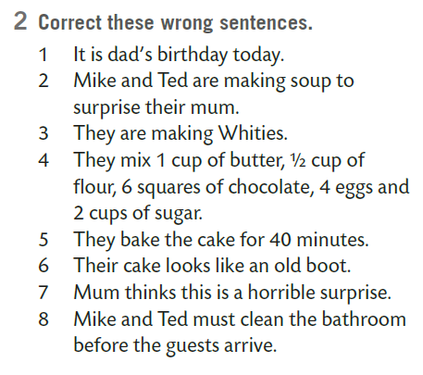
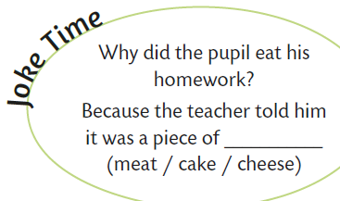

Correct these wrong sentences.
1 It’s mum’s birthday today.
2 Mike and Ted are making brownies to surprise their mum.
3 They are making Brownies.
4 They mix 1 egg, 4 cups of butter, half a cup of sugar, 2 squares of chocolate and 6 cups of flour.
5 They bake the cake for 60 minutes.
6 Their cake looks like an old shoe.
7 Mum thinks this is a really nice surprise.
8 Mike and Ted must clean the kitchen before the guests arrive.
Have you got a similar anecdote?
Circle!

Slide 11
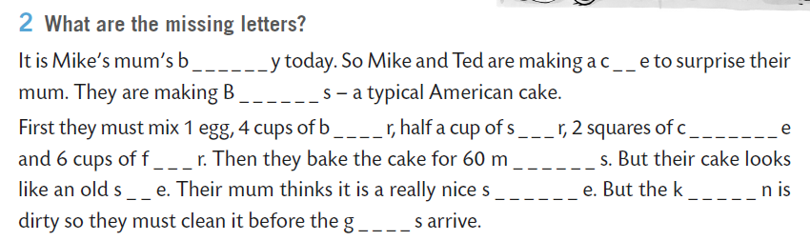
Open your exercise book, page 88.
What are the missing letters?
irthda
ak
rownie
utte
uga
hocolat
lou
inute
ho
urpris
itche
uest

Slide 12
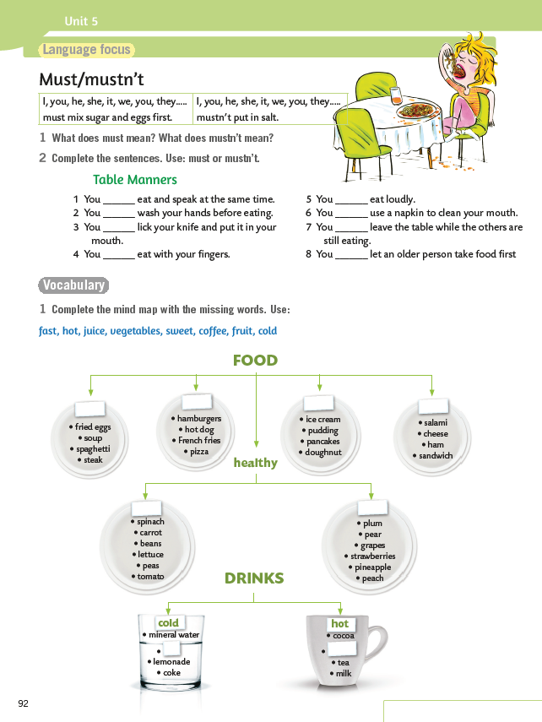
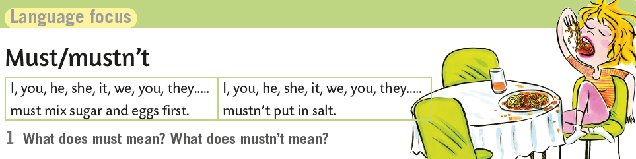
Book, page 92.
Pronađi ove rečenice u tekstu i nadopuni ih!
We _____________ do something to surprise her.
We ____________ put in any salt.
MUST
MUSTN’T

Slide 13
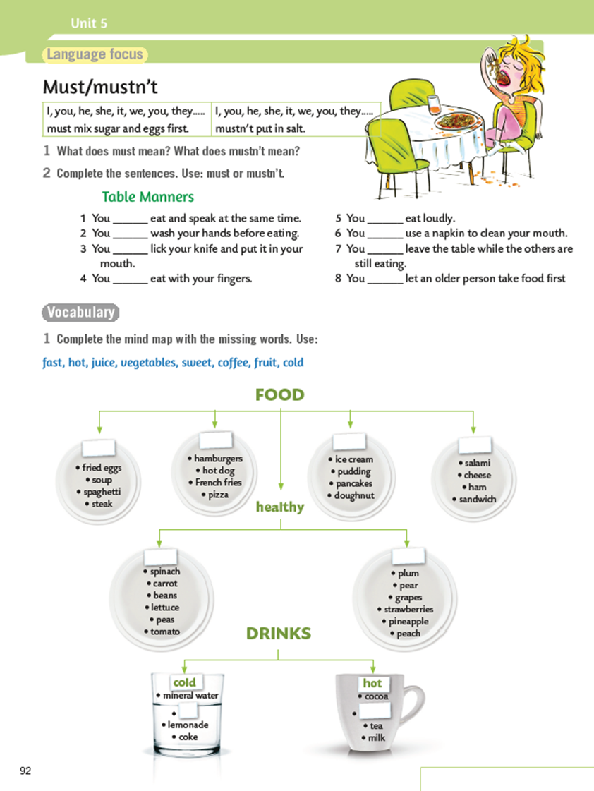
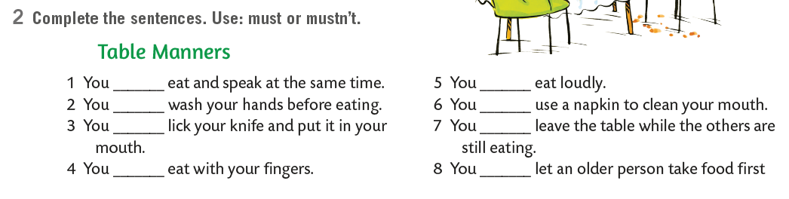
Complete the sentences. Use: must or mustn’t. Pogledaj rečenice koje se nalaze u 2. zadatku ispod naslova Table manners (ponašanje za stolom)! Što od ovoga moramo, a što nikako ne smijemo ili ne bismo trebali napraviti za stolom? Pročitaj rečenice i nadopuni sa MUST ili MUSTN'T!
mustn’t
mustn’t
must
must
mustn’t
mustn’t
mustn’t
must
Kada si napisao rečenice u svoj udžbenik možeš riješiti i aktivnost na sljedećoj poveznici: https://wordwall.net/resource/278860/engleski-jezik/table-manners-you-must-or-mustnt-choose-correct

Slide 14
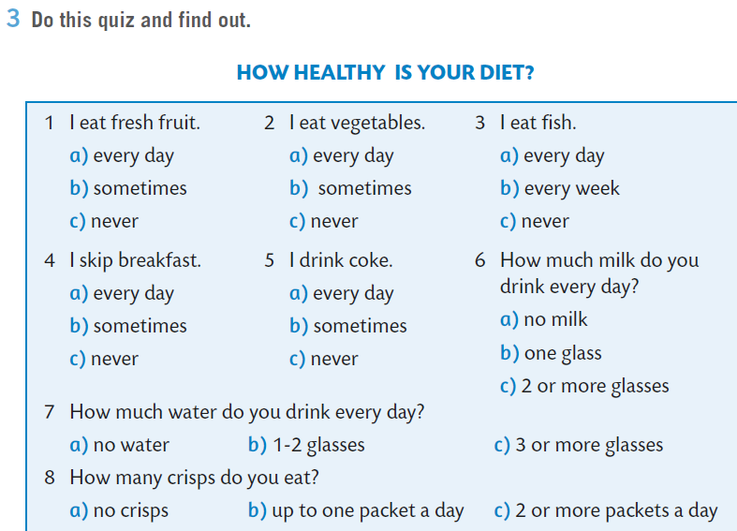
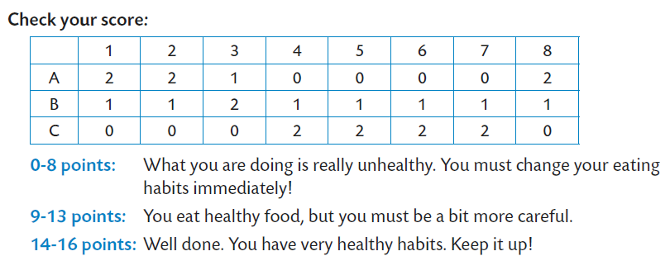
Open your exercise book, page 88.
Do this quiz and find out how healthy is your diet?

Slide 15
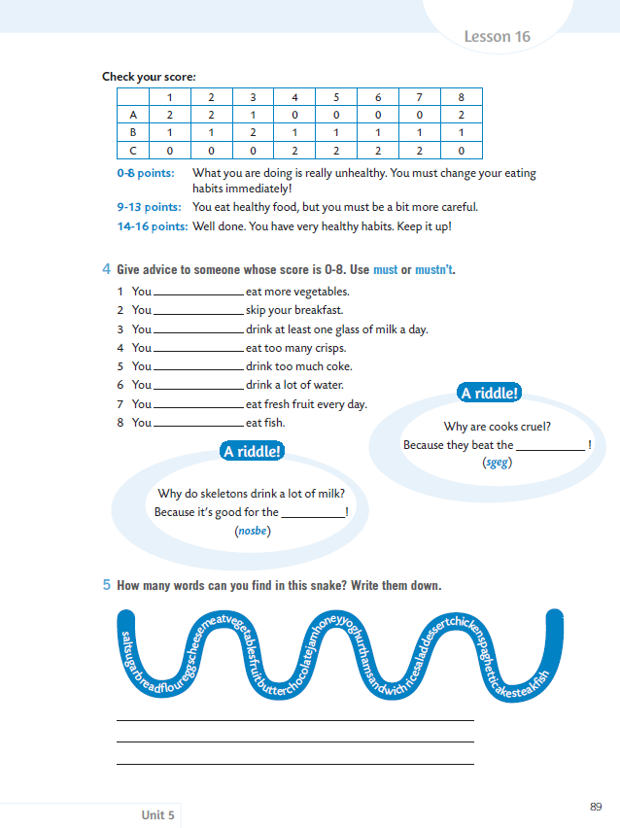
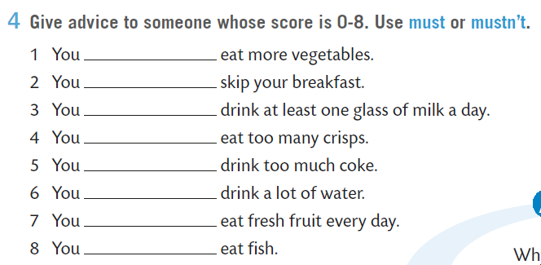
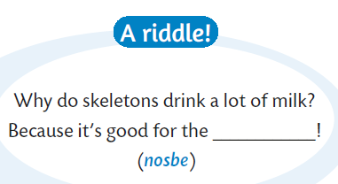
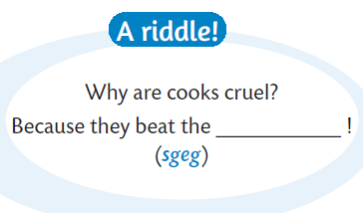
On the next page...
MUST
MUSTN’T
Give advice to someone whose score is 0-8. Use MUST or MUSTN’T.
MUST
MUSTN’T
MUSTN’T
MUST
MUST
MUST
eggs
bones

Slide 16
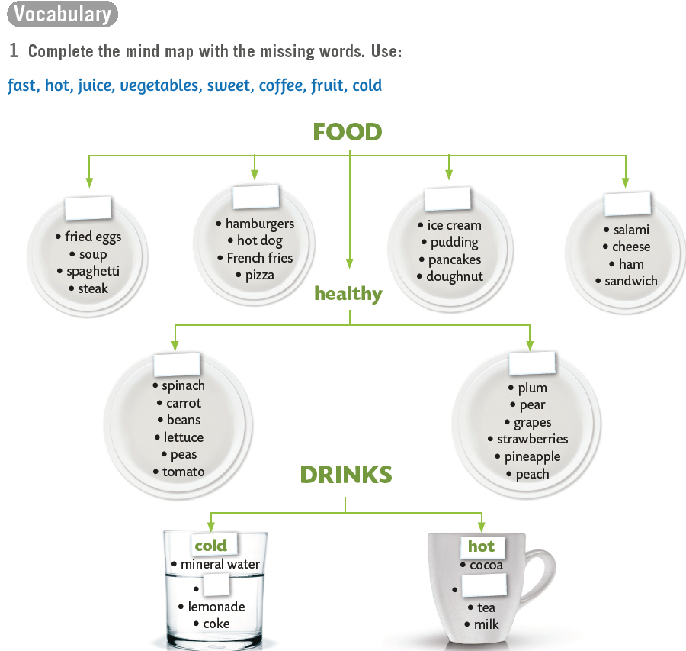
Go back to your book, page 92.
Complete the mind map with the missing words.
Practice here: https://wordwall.net/resource/278862/engleski-jezik/food-whack-only-what-we-can-drink
hot
fast
sweet
cold
vegetables
fruit
juice
coffee

Slide 17
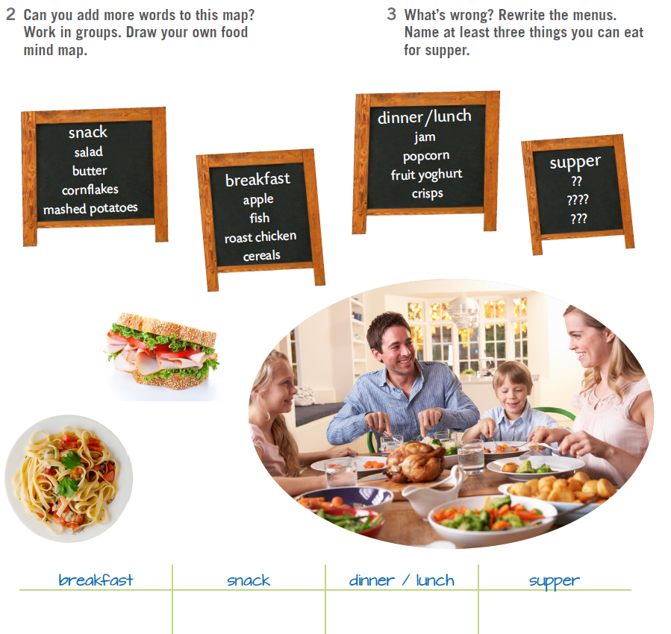
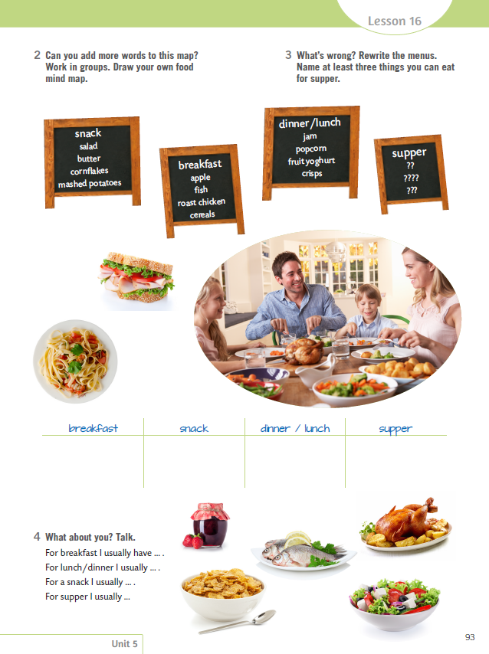
What’s wrong? Rewrite the menus. Name at least three things you can eat for supper.
Practice here: https://www.e-sfera.hr/dodatni-digitalni-sadrzaji/35f6e5e0-66d6-4fa9-98a7-eb1063e7794d/assets/interactivity/self-check/index.html
What about you? Write about yourself: For breakfast I usually have… For lunch/dinner I usually… For a snack I usually…
For supper I usually…
On the next page...

Slide 18

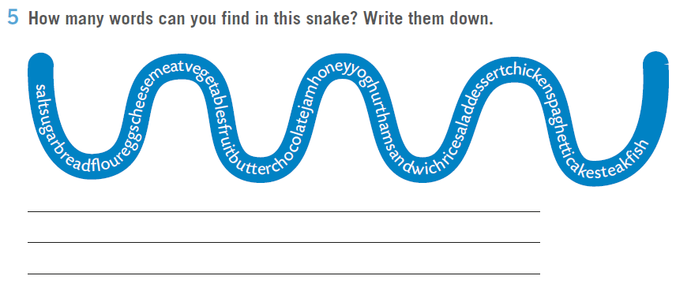
Open your exercise book, page 89.
How many words can you find in this snake? Write them down.

Slide 19
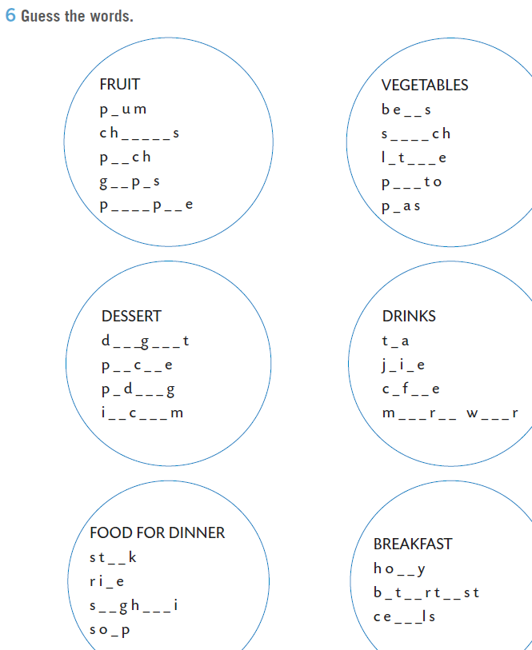
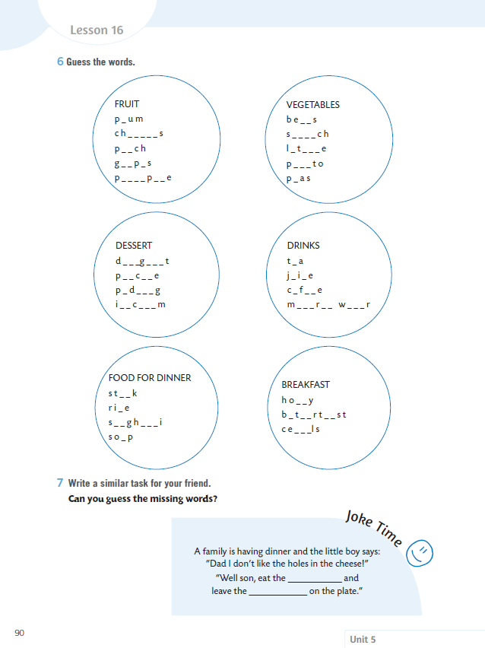
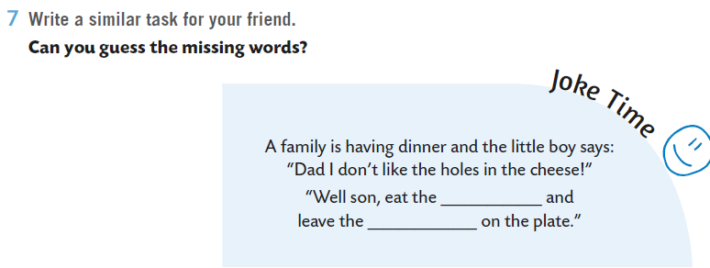
On the next page...
Guess the words.

Slide 20
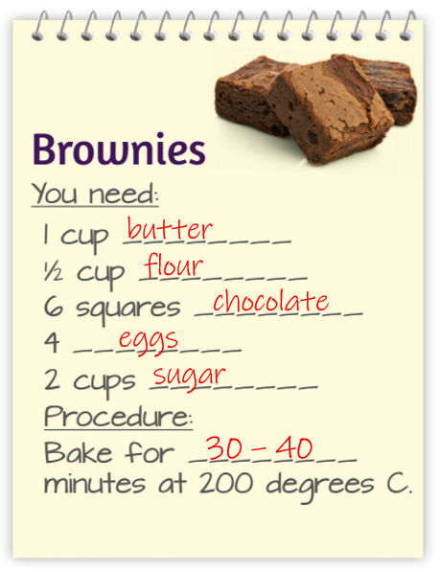
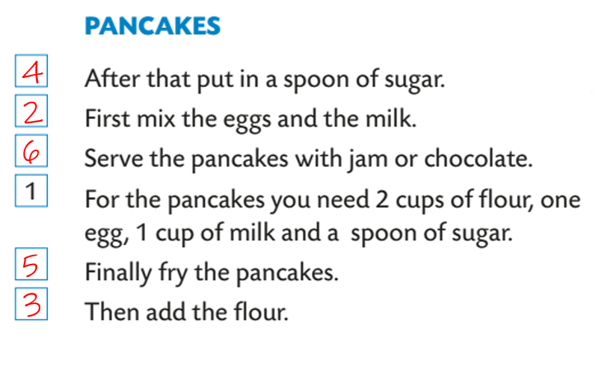
My favourite recipe
PROJEKTNI ZADATAK
slijedi modele navedene u udžbeniku (BROWNIES) i radnoj bilježnici (PANCAKES) i napiši recept za kolač/tortu/jelo po vlastitom izboru

Slide 21
Struktura
PROJEKTNI ZADATAK
prije nego kreneš pisati/izgovarati/snimati recept napravi uvod u kojem ćeš predstaviti svoje jelo: Zašto si izabrao baš taj recept?
I like this recipe because…
nakon uvoda predstavi svoj recept, ali zapamti – recept je podijeljen u dva dijela (sastojci i postupak pripreme); slobodno se koristi rječnikom
na kraju zaključi svoj projekt, te objasni kakvo je jelo – Is it easy to make? Je li ga jednostavno napraviti? Is it tasty? Je li ukusno?

Slide 22
Oblik
PROJEKTNI ZADATAK
prilikom rada na ovom projektnom zadatku upotrijebi svoju KREATIVNOST
možeš izraditi plakat, strip, prezentaciju, video (možeš snimiti sebe kako pripremaš to jelo i tumačiš kako se jelo priprema), animaciju, interaktivnu prezentaciju (npr. koristeći https://app.genial.ly/), …
na raspolaganju imaš mnoštvo različitih digitalnih alata ISKORISTI IH!

Slide 23
Vrednovanje
PROJEKTNI ZADATAK
 | RAZINE OSTVARENOSTI
 | u potpunosti (3 boda) | djelomično (2 boda) | potrebno doraditi (1 bod)
STRUKTURA | Struktura je u potpunosti u skladu s postavljenim zadatkom. | Struktura je djelomično u skladu s postavljenim zadatkom. | Elemente strukture treba doraditi. Nedostaju pojedini dijelovi strukture.
VOKABULAR | Učenik koristi širok raspon vokabulara. Ne koristi rečenica kopirane sa Interneta. | Učenik koristi ciljani vokabular. Poneke rečenice učenik nije samostalno napisao. | Učenik koristi samo jednostavan vokabular ili kopira cijele dijelove teksta s interneta.
GRAMATIKA | Nema većih grešaka u gramatici i pravopisu. | Ponekad pogriješi u pravopisu i gramatici. | Često griješi u pravopisu i gramatici.
CILJ | Cilj je naveden i u potpunosti ostvaren! | Cilj nije u potpunosti ostvaren u odnosu na sadržaj! | Cilj nije ostvaren u odnosu na sadržaj!
Ako sastavnica nije ostvarena niti na najnižoj očekivanoj razini ili ne postoji tada se za nju dodjeljuje 0 bodova.

Slide 24
Vrednovanje
PROJEKTNI ZADATAK
BODOVNA SKALA
11 – 12 bodova | odličan (5)
9 – 10 bodova | vrlo dobar (4)
6 – 8 bodova | dobar (3)
4 – 5 bodova | dovoljan (2)
0 – 3 boda | nedovoljan (1)

